Slide 1
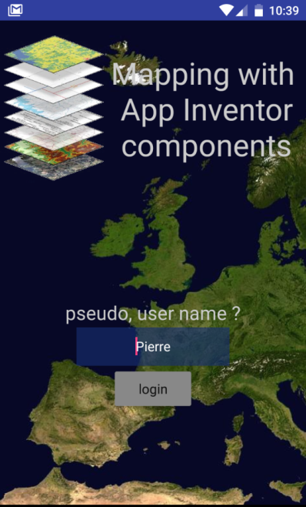

App Inventor
trucs
Afficher une image
depuis le Web ou
Google Drive

Slide 2
Sujets abordés
Afficher une image depuis le Web et depuis Google drive
Télécharger une image (ou fichier)
Télécharger une liste d’images
Gérer une liste d’objest depuis le Web
  Image et autres attributs
  Voir Galerie
    ai2.appinventor.mit.edu/?galleryId=5461802291953664
    Les applications sont disponibles dans la galerie (pierre.huguet50)

Slide 3


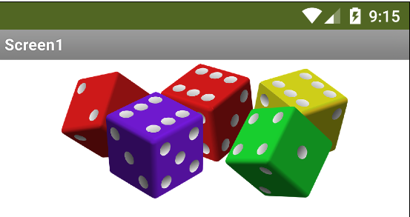
Afficher une image depuis le Web
Pour afficher une image accessible sur le Web par son adresse URL :
  Copiez l’URL dans la barre d’adresse d’un navigateur et vérifiez qu’elle est affichée
    Clic droit et
  Vérifiez
    que l’URL commence par http et se termine par un suffixe .jpeg ou .png
    que l’image est de taille limitée (ex : 480 px),
    que vous avez le droit d’utiliser cette image
  Collez l’URL dans la propriété ou la variable à afficher, par exemple :
  https://cdn.pixabay.com/photo/2013/07/13/13/41/dice-161377_960_720.png
    dans un composant image

Slide 4

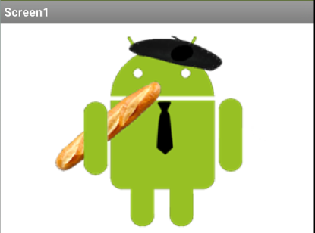
Afficher une image depuis le Drive
Pour afficher une image depuis Google drive : drive.google.com
  Clic droit "obtenir le lien de partage" que vous pouvez coller/tester dans un navigateur
    https://drive.google.com/open?id=1Kc55YphPVRkqhM4CUsEwVlpuBqeN_G0Q
  Normalement c’est bon, mais vérifiez l’accessibilité avec clic droit et "partager«
  puis en bas du menu "avancé"
  vérifiez que l’accès est autorisé à
  toute personne disposant du lien
  Attention : Ce lien ne renvoie PAS une image, mais un fichier html
  Pour une image, utilisez l’adresse : https://drive.google.com/uc?export=viewd&id=
  suivie de l’identifiant de l’image, par exemple 1hXhXutU5hrmxKXRYXmz_KOAzRcBd0aGG

Slide 6

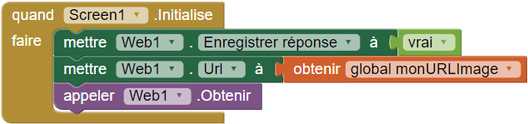
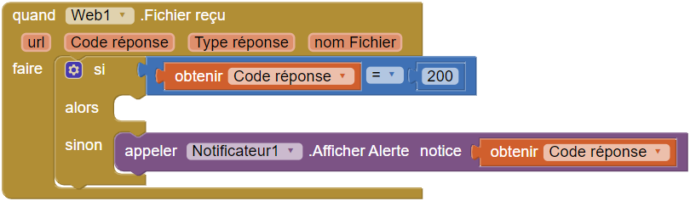
Télécharger une image (ou fichier)
On peut télécharger les images et les enregistrer localement
  Ca évite de les charger depuis le Web à chaque affichage,
  mais ça peut encombrer la mémoire (penser à supprimer les fichiers)
Ajoutez un composant Web (catégorie connectivité)
Pour télécharger le fichier
(image, son ou autre)
Le résultat est renvoyé
avec un code (200)
et le nom du fichier
enregistré

Slide 7
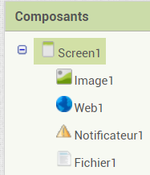
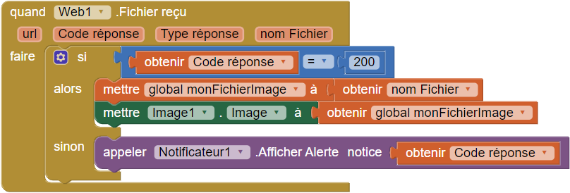

Télécharger une image (exemple)
Dans cet exemple :
On demande (avec enregistrement de la
réponse) le fichier à
l’URL monURLImage
Si le code renvoyé est valide (200) le nom du fichier enregistré est stocké dans la variable monFichierImage
Qui peut-être affiché
On peut détruire le fichier à la sortie de l’appli.
(avec un composant fichier)

Slide 9
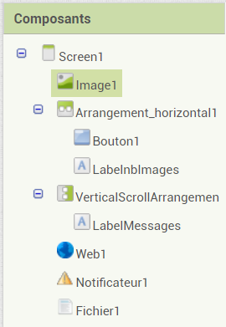
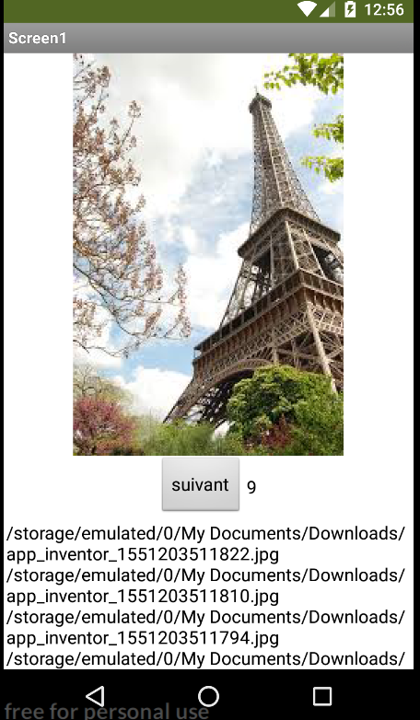
Télécharger une liste d’images
Pour ce test on a :
  Un composant image (60% en hauteur)
  Un arrangement horizontal avec
    un bouton pour afficher l’image suivante
    un label pour afficher le nombre d’images chargées,
    puis l’index de l’image affichée
    Un arrangement vertical scrollable
    avec un label pour afficher les messages (taille auto)
  Un composant Web (pour les requêtes)
  Un composant fichier (pour effacer les images à la fin)
  Un notificateur (c’est toujours utile)

Slide 10
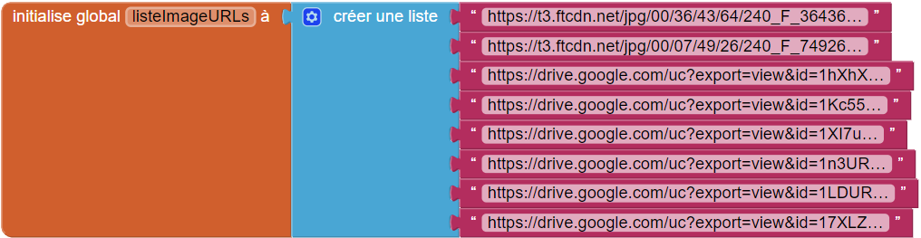
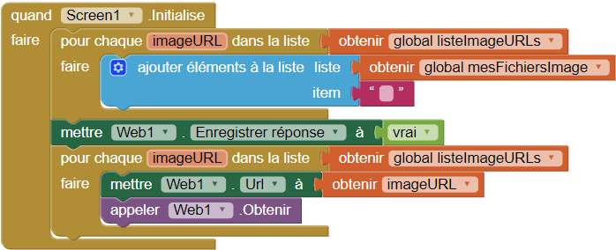
Télécharger une liste d’images
On définit
  une liste d’URLs
  une liste pour les noms de fichiers de ces images
  (au départ une liste vide)
Au démarrage
  On complète la liste des noms de fichier pour qu’elle fasse la même longueur
  et pour chaque URL,
  on fait une requête Web avec enregistrement du résultat

Slide 11
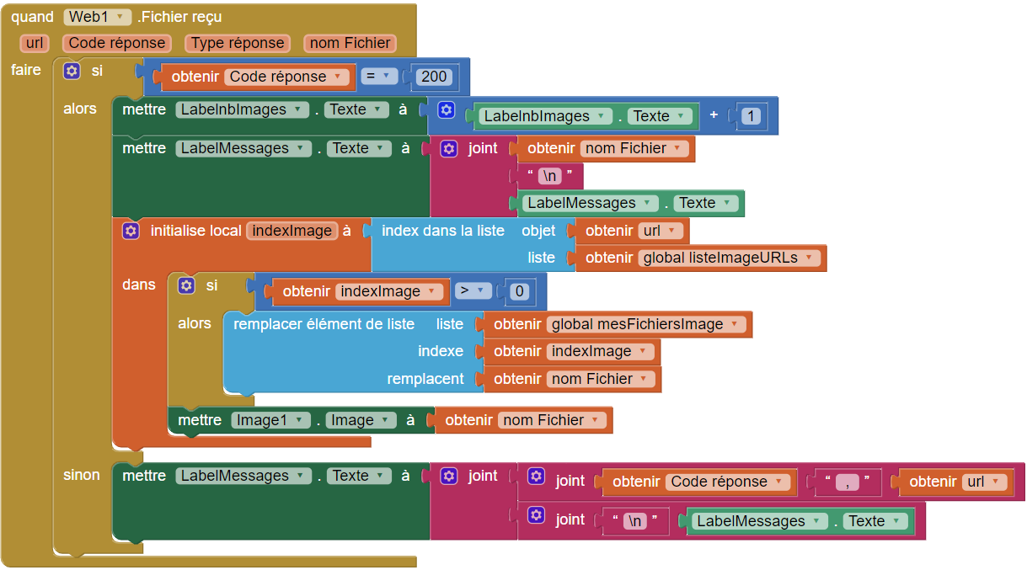
Télécharger une liste d’images
A la réception d’un fichier
  Si le code réponse = 200
    mettre à jour label nb Images
    ajouter le nom du fichier
    au début du label de messages
    rechercher l’index de l’URL
    de ce fichier
    mettre à jour nom de fichier
    dans la liste des fichiers
    pour ce même index
    afficher l’image (pour le fun)
  Si le code réponse ≠ 200
    ajouter le code et l’URL
    aux messages

Slide 12
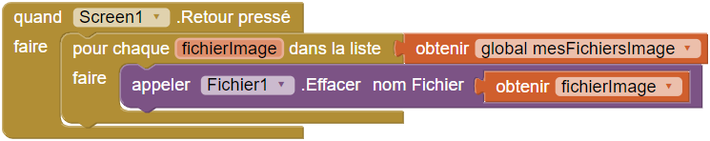
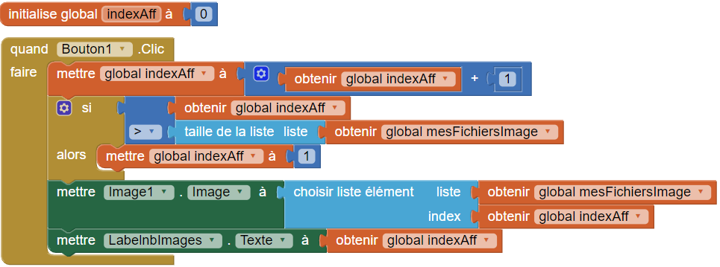
Télécharger une liste d’images
Supprimer les fichiers à la sortie de l’application
et ajouter un bouton pour vérifier que les images ont bien été chargées

Slide 14
Gérer une liste depuis le drive
Pour gérer et mettre à jour une liste d’objets sur le drive
et l’utiliser depuis votre application
commencez par définir les attributs des objets à gérer
  Par exemple pour des produits : l’URL de la photo, le nom, le prix, la taille
  Vous pouvez préparer le travail avec Excel
baskets | 56 | taille 42 | https://t3.ftcdn.net/jpg/00/07/49/26/240_F_7492635_M6ofTd1OtrcGgnawtNNUMUTdM11GODob.jpg
chaussures de foot | 75 | taille 39 | https://t3.ftcdn.net/jpg/00/36/43/64/240_F_36436460_WQbusrj5PUj1GhFEShsTY1JepN26MVUj.jpg
Oxwork | 78 | taille 43 | https://drive.google.com/uc?export=view&id=10nxUDEtZcab90r8O0vQnnRfKDDOqOOXA
Nike | 87 | taille44 | https://drive.google.com/uc?export=view&id=1f5tP-32iSzjOcUQ0rQR49cUWS7ZmNN4x
adidas | 74 | taille 39 | https://drive.google.com/uc?export=view&id=1a1D1XH-yfnNrjVpU5nUGQnYYgmsTP8xX

Slide 15
Gérer une liste depuis le drive
Pour gérer et mettre à jour une liste d’objets sur le drive
et l’utiliser depuis votre application
commencez par définir les attributs des objets à gérer
ensuite créez un fichier avec un objet par ligne
et en séparant dans chaque ligne les champs par une virgule
il ne doit y avoir AUCUNE autre virgule même dans les nombres
baskets,56, taille 42,https://t3.ftcdn.net/jpg/00/07/49/26/240_F_7492635_M6ofTd1OtrcGgnawtNNUMUTdM11GODob.jpg
chaussures de foot,75, taille 39,https://t3.ftcdn.net/jpg/00/36/43/64/240_F_36436460_WQbusrj5PUj1GhFEShsTY1JepN26MVUj.jpg
Oxwork,78, taille 43,https://drive.google.com/uc?export=view&id=10nxUDEtZcab90r8O0vQnnRfKDDOqOOXA
Nike,87,taille44,https://drive.google.com/uc?export=view&id=1f5tP-32iSzjOcUQ0rQR49cUWS7ZmNN4x
adidas,74,taille 39,https://drive.google.com/uc?export=view&id=1a1D1XH-yfnNrjVpU5nUGQnYYgmsTP8xX

Slide 16
Gérer une liste depuis le drive
Commencez avec deux objets simples
Si vous connaissez Excel ou un autre tableur vous pouvez
    l’utiliser pour préparer
    enregistrer au format csv
    remplacer les ; par des ,
Nike,87,taille44, https://drive.google.com/uc?export=view&id=1f5tP-32iSzjOcUQ0rQR49cUWS7ZmNN4x
adidas,74,taille 39, https://drive.google.com/uc?export=view&id=1a1D1XH-yfnNrjVpU5nUGQnYYgmsTP8xX

Slide 17
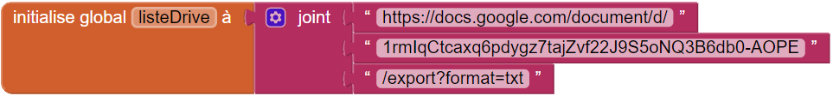
Gérer une liste depuis le drive
Enregistrez ce fichier dans le drive et récupérez le lien partageable
Dans App Inventor construisez l’adresse de récupération de cette liste, avec au milieu, l’id récupéré dans le lien partageable
https://docs.google.com/document/d/FILE_ID/export?format=txt
où FILE_ID correspond à l’identifiant du fichier texte qui contient la liste
  cf. doc à l’adresse https://www.labnol.org/internet/direct-links-for-google-drive/28356/
(Dans App Inventor, il faut un composant Web et un labelMessages)

Slide 18
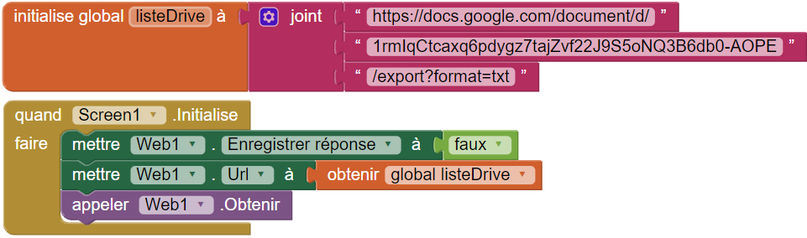
Gérer une liste depuis le drive
Ensuite, au démarrage
  Assignez l’URL au composant Web
  ne PAS enregistrer la réponse dans un fichier
  Et appeler Web.obtenir (get)

Slide 19

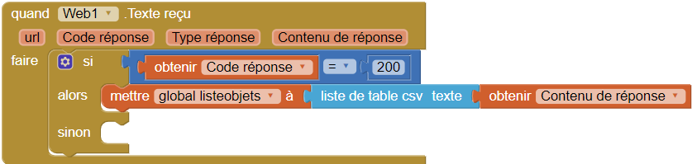
Gérer une liste depuis le drive
On enregistre pas la réponse, elle revient avec Web.texte reçu
Le texte reçu est une table de valeurs que l’on convertit
en liste de listes avec
que l’on range dans la liste des objets

Slide 20
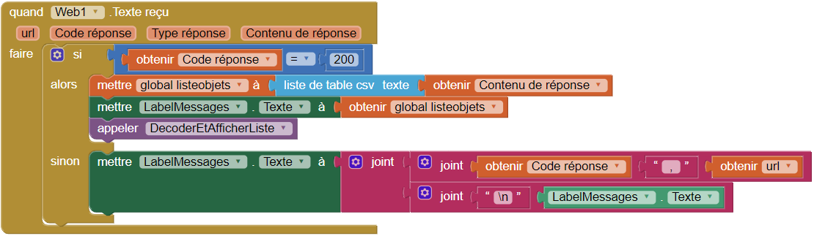
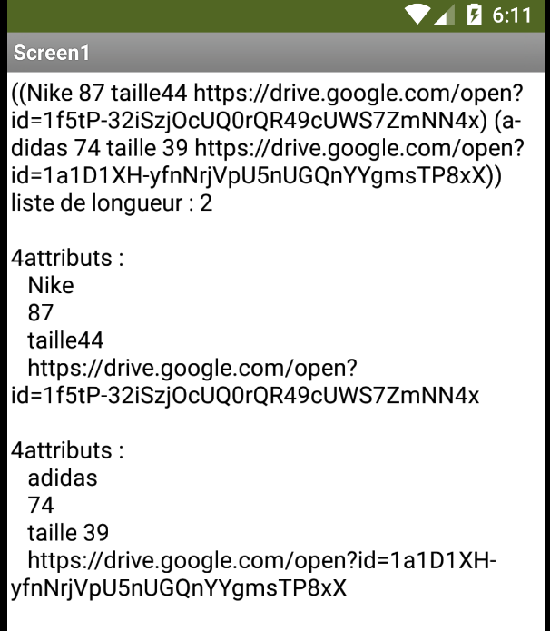
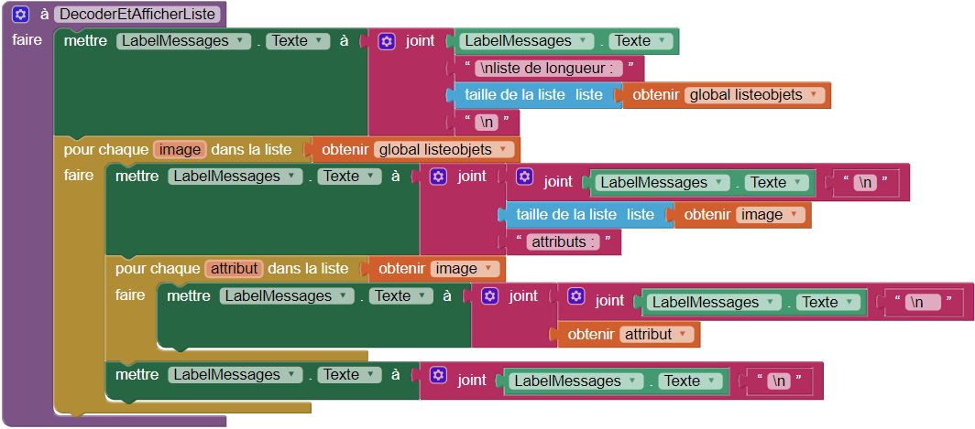
Gérer une liste depuis le drive
Pour vérifier, on affiche le résultat dans la zone de message
On a une liste
à 2 niveaux
Avec 2 objets
dont chacun
a 4 attributs
la marque,
le prix,
la taille
l’URL image

Slide 21
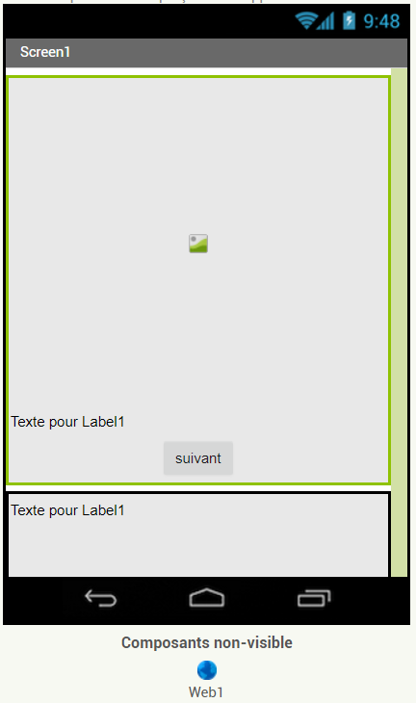
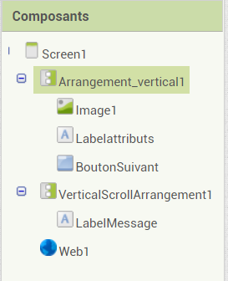
Gérer une liste depuis le drive
On peut maintenant afficher les produits
  Dans le design, on ajoute
    un arrangement vertical avec
    une image
    un label pour afficher les attributs
    un bouton pour afficher l’objet suivant
  (on peut masquer le label messages
  ou le mettre dans un arrangement
  vertical de type scroll)

Slide 22
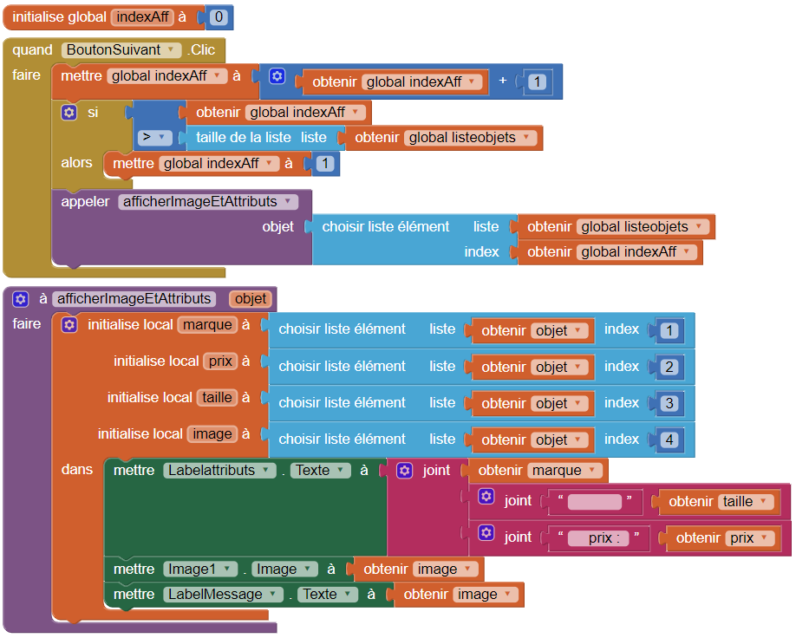
Gérer une liste depuis le drive
Ensuite, à chaque fois que l’on appuie sur le bouton, on affiche le produit suivant
Le script principal gère l’index et appelle une procédure avec en paramètre le produit à cet index
La procédure d’affichage récupère les 4 attributs et les affiche

Slide 23
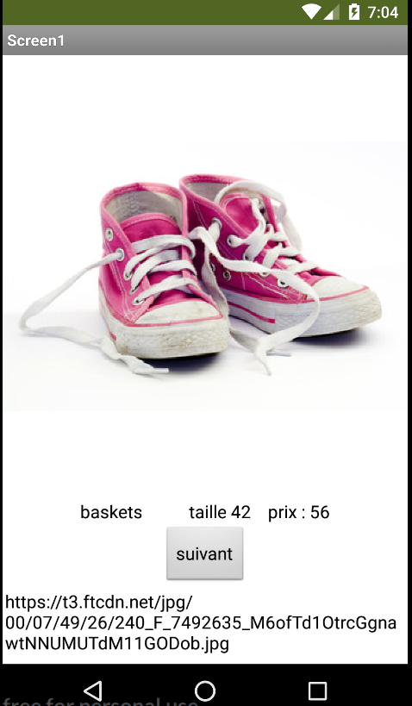
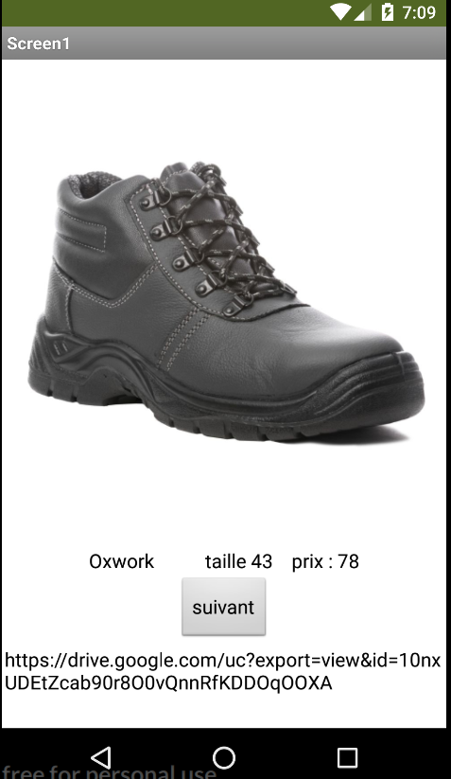
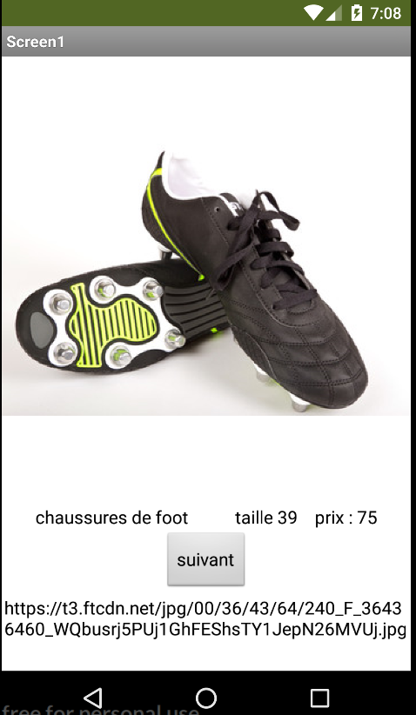
Gérer une liste depuis le drive

